Slide 1
LENGUAJE
CURSO DE ADMISION 2013
Espol 2013

Slide 2
DATOS GENERALES
    Unidad: Admisiones
    Curso: Nivelación de carrera
    Duración: 6 semanas
    Número de Horas Semanales: 10
    Ejes de formación: Básico- Humanístico

Slide 3
METODOLOGÍA DE EVALUACIÓN Y TRABAJO
Existirán 3 calificaciones (una por semana) sobre 10 puntos.
Examen final sobre 10 puntos.
Evaluación del proceso de aprendizaje: 10 puntos
Actuación en clase: puntos
Talleres: puntos
Deberes: puntos
Investigación: puntos

Slide 4
Dinámica de presentación
NOMBRES Y APELLIDOS:
COLEGIO DONDE ESTUDIARON:
ESPECIALIZACION:
CARRERA QUE PIENSAN SEGUIR EN LA UNIVERSIDAD
PREGUNTAS PERSONALES COMO:
NOMBRE DE LA FAMILIA: PAPA, MAMA, HERMANOS, TIOS, ABUELOS, MASCOTAS, JUEGOS, DEPORTES, ETC.
COMO QUIEREN QUE LO LLAMEN…

Slide 5
LA COMUNICACIÓN
ESPOL 2013

Slide 6
EJERCICIO
EL TELEFONO DESCOMPUESTO

Slide 7
Definiciones Preliminares
Proviene del prefijo latino cum=con y munus=común, de donde se deriva communis, que quiere decir “comunidad” o “estado en común”,
comunicare significa “la acción de poner en común”. De modo que cuando alguien comunica algo está poniendo en común con alguien más ese pensamiento.
Es el proceso de interrelación humana que se realiza mediante el uso de signos, generalmente en forma de códigos. Transmisión de información de un lugar a otro
Transmisión de información, ideas, emociones, habilidades etc. Mediante símbolos, palabras , imágenes, cifras, gráficos ,etc.

Slide 8
Definiciones Preliminares
Es todo intercambio de información entre dos o más personas, con la finalidad de poner en común sus diferentes puntos de vista.
Desde un punto de vista técnico se entiende por comunicación el hecho que un determinado mensaje originado en el punto A llegue a otro punto determinado B, distante del anterior en el espacio o en el tiempo. La comunicación implica la transmisión de una determinada información.

Slide 9
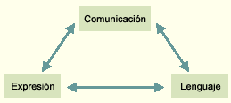
COMUNICACIÓN, EXPRESIÓN Y LENGUAJE
Conceptos que forman parte de un mismo proceso dentro de cualquier situación comunicativa.
Están interrelacionados: No se puede explicar la naturaleza de uno de ellos sin hacer referencia a los otros.

Slide 10
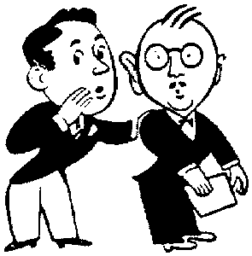
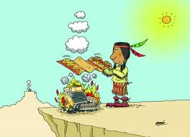
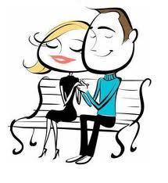

COMUNICACIÓN
Comunicar es llegar a compartir algo de nosotros mismos. Es decir, es una cualidad racional y emocional específica del hombre que surge de la necesidad de ponerse en contacto con los demás.

Slide 11
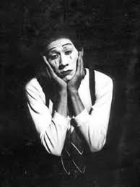
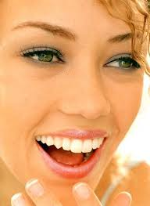

EXPRESIÓN
La palabra expresión viene del término expressus que significa “exprimido”, “salido”.
La diferencia básica entre expresión y comunicación es: que para expresar basta con sacar algo de nosotros mismos; en cambio, para comunicar necesitamos tener la intención de compartir ese algo con otros.

Slide 12
LENGUAJE
El medio por el que nos comunicamos los seres humanos se llama lenguaje, el cual se puede definir como “un conjunto de signos estructurados que dan a entender una cosa” (Morris, 1985).
En sus orígenes, el hombre se comunicaba con lenguajes no verbales, mediante su cuerpo y sus órganos sensoriales: la voz, el gesto, los movimientos, los ojos.
Por eso el lenguaje es la “facultad propia del hombre para la expresión de sus ideas” (Blake y Haroldsen, 1980).

Slide 13
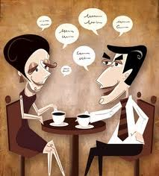
Funciones del lenguaje.
Bühler distingue tres funciones trascendentales del lenguaje, que acompañan a las intensiones básicas del hombre cuando quiere comunicarse con otros:
La función representativa: es aquella por la cual el lenguaje llega a transmitir un contenido. Es propia del hombre.

Slide 14
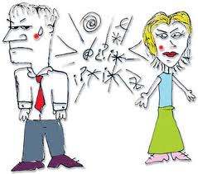

Funciones del lenguaje.
La función expresiva: es la que manifiesta el estado psíquico del hablante.
La función apelativa o de llamada: por medio de ésta se actúa sobre el oyente para dirigir o atraer su atención.

Slide 15
La Lengua.
La lengua es el habla de las mayorías; es el reflejo del acontecer cotidiano y del decir coloquial de la gente. (Ferrer, 1994).
Es así como expresión, lenguaje, lengua y habla se funden en el concepto de comunicación. El lenguaje es “el sistema de signos articulados que denota un significado y sirve como vehículo para la interacción”. La lengua es “la red compleja, cambiante, de adaptaciones diversas, según el modo de vivir de cada pueblo” (Sapir, citado por Ferrer, 1994). El habla y la expresión son de uso individual.

Slide 16
LENGUA
LENGUAJE
Vehículo para la comunicación de ideas
Modo de decir o nombrar las cosas
HABLA
uso
individual
COMUNICACION
Interacción e intercambio de ideas con otros

Slide 17
Concepto | Definición
La comunicación | Es un acto de relación humana en el que dos o más participantes intercambian un mensaje mediante un lenguaje o forma de expresión. El mensaje puede hacer referencia a informaciones, ideas, conocimientos, sentimientos, necesidades …
La expresión | Es la manifestación concreta de uno o varios lenguajes en cada situación comunicativa. Puede tratarse de expresión verbal, gestual, artística, matemática …
El lenguaje | Puede ser cualquier forma de expresión al servicio de la comunicación. En sentido estricto, se trata de un sistema de expresión, representación y comunicación que se apoya en un sistema de signos y reglas formalmente definido.

Slide 18
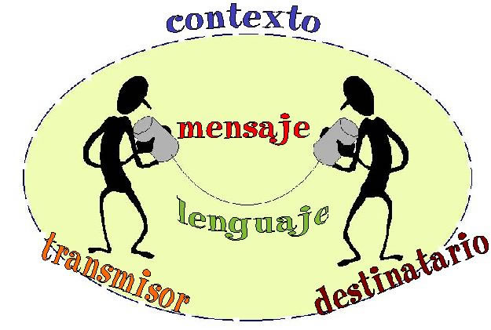
PROCESO DE LA COMUNICACION
No hay una fórmula que determine que la comunicación ocurre siempre igual entre las personas.
Para comprender mejor y estudiar como ocurre la dinámica, cuáles elementos la componen y como es la relación entre ellos, es necesario “detener” el proceso de la comunicación y observarlo cuidadosamente; identificar sus componentes, analizar sus relaciones.

Slide 19
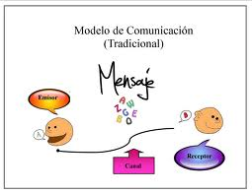
MODELOS DE COMUNICACION
Existen varios modelos de comunicación, algunos muestran más que otros, sin embargo en todos ellos se destacan tres elementos: 1. emisor, 2. mensaje, 3. receptor.

Slide 20
MODELOS DE COMUNICACION
Uno de los más utilizados ha sido desarrollado por el matemática Claude Shannon (1947) y difundido por Warren Weaver (1948).
Transmisor Señal Receptor
Fuente Destino

Slide 21
MODELOS DE COMUNICACION
Shannon y Weaver descubrieron la utilidad del modelo para describir la comunicación humana de la siguiente manera:
Fuente Transmisor Señal
el origen el que envía el mensaje
Receptor
el que recibe
Destino
capta o entiende

Slide 22
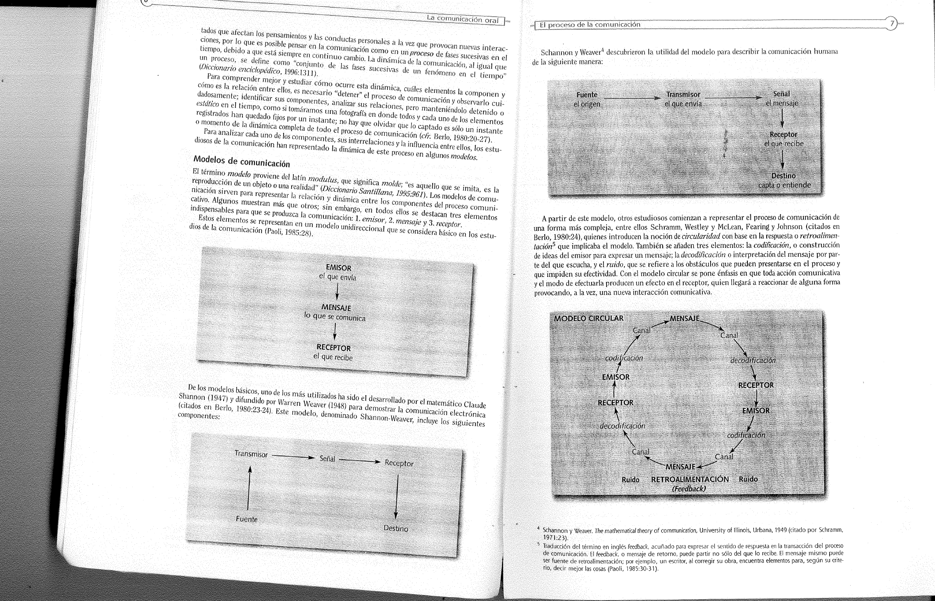
MODELOS DE COMUNICACION
A partir de este modelo, otros estudiosos comienzan a representar la comunicación de una forma más compleja, entre ellos Schramm, Westley y McLean, Fearing y Johnson, quienes introducen la noción de circularidad con base en la respuesta o retroalimentación que implica el modelo.

Slide 23
MODELOS DE COMUNICACION
Y el modelo Transicional que es un modelo circular en el que se ha completado el enfoque de intercambio y enfoque recíproco entre los participantes y el proceso.
CONTEXTO
(ruido) canal o medio (ruido)
Canal o medio MENSAJE canal o medio
contenido
EMISOR código RECEPTOR
tratamiento
(ruido)
(rudio) RETROALIMENTACION (ruido)
Canal o medio (ruido) canal o medio
CONTEXTO

Slide 24
Elementos de la comunicación
EMISOR: el que habla, escribe o emite el mensaje. El codificador
RECEPTOR: el que escucha, lee o recepta el mensaje. El decodificador.
MENSAJE: es lo que se emite ( núcleo de la comunicación)
CODIGO: conjunto de signos linguísticos convencionales comunes al emisor y receptor (alfabeto español, signos de sordomudos, clave morse. etc)
CANAL: vía o medio por el cual llega el mensaje del emisor al receptor: escrito, hablado, teléfono, televisión, internet, etc.

Slide 25
Elementos de la comunicación
La retroalimentación: es el elemento clave que propicia la interacción entre el emisor y el receptor, ya que ambas partes se aseguran de que el mensaje fue recibido y compartido.
Ruido: son barreras u obstáculos que se presentan en cualquier momento del proceso y provocan malos entendidos, confusiones, incluso impide que el mensaje llegue a su destino.

Slide 26
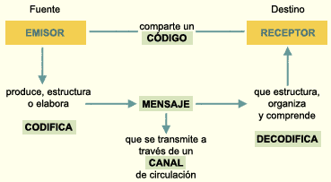
Elementos de la comunicación

Slide 27
Diagrama del proceso de la comunicación
Código: lenguaje
Canal o Medio
Utiliza
Codificar
Utiliza
Enviar
EMISOR
MENSAJE
RECEPTOR
Contexto: serie de circunstancias que lo rodean.
¿Quién ? Emisor
¿ Dice que? Mensaje
¿ Porque medio ? Canal
¿ A quien ? Receptor
¿ Con que efecto ? Respuesta o retroalimentación

Slide 28
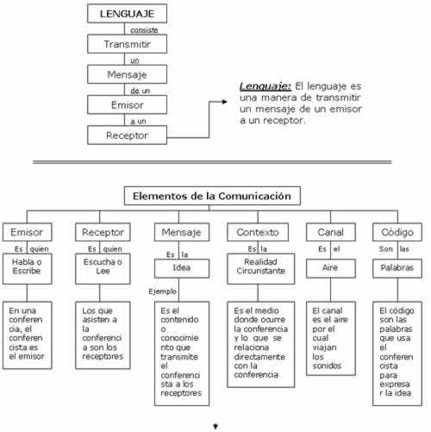

Slide 29
Definición de Comunicación Usando sus Elementos
Es el proceso para la transmisión de mensajes ( ideas o emociones ) mediante signos comunes entre emisor y receptor, con una reacción o efecto determinado.
Por tanto la comunicación no es una entidad estática sino algo dinámico.

Slide 30
EJERCICIO
EJERCICIO DE ELEMENTOS DE LA COMUNICACION

Slide 31
¿Cómo surge la comunicación?

Slide 32
La comunicación es tan antigua como el ser humano. Y éste la heredó de otras especies animales.
Las primeras referencias son copiadas de la naturaleza y responden a instintos básicos (marcar el territorio, la autoridad, el cortejo sexual, etc.).
Después surge la palabra que añade una capacidad que no tienen los animales: la abstracción (permite hablar de ideas, de ficción, de creencias, etc.).
Introducción de “herramientas”:
  Refuerzan las relaciones comunicativas (como pintura, danza, música)
  Y permiten efectuar señales y añadir objetos (ropa, por ejemplo), que ayudan a comunicarnos.
Avanza la historia y los avances tecnológicos:
  Siglo XV, la imprenta (Gutenberg) permite generalizar la información.
  Siglo XIX (Revolución Francesa y Revolución Industrial) llega la comunicación de masas
  Para ello, la tecnología hace que surjan los medios de comunicación

Slide 33
Clases de comunicación
EMISOR Y RECEPTOR
De acuerdo con el número de participantes que intervienen en el
proceso de comunicativo como emisores y receptores, tenemos
los siguientes tipos de comunicación:
Intrapersonal: emisor y receptor son la misma persona (sueños, monólogo interior, etc.)
Interpersonal: entre dos individuos o más. Cara a cara y de forma no simultánea.
Institucional: entre distintas instituciones (ministerios, institutos, etc).
Colectiva: 1 emisor y un número elevado de individuos de forma simultánea (conferencia, mitin, etc.).
De masas: 1 emisor se dirige, de manera simultánea, a un gran número de receptores. Supone la existencia de medios técnicos como canal.

Slide 34
Clases de comunicación
3. MENSAJE.
a)Por el contenido: (idea, tema o asunto) y el destino al que se envía, la comunicación puede ser:
- Pública
- Privada
B) Por el tratamiento: (el modo de decir o nombrar las cosas) del lenguaje usado en la comunicación, es:
- culta
- estándar
- coloquial
- popular

Slide 35
Clases de comunicación
4. CONTEXTO.
De acuerdo con el lugar, la situación social y el ambiente psicológico en el que se produce la comunicación, puede ser:
a)Formal: sujeta a las normas y papeles establecidos por el grupo en cierto nivel o estrato de la sociedad.
b)Informal: es espontánea, más natural, de
acuerdo con gustos y preferencias individuales.

Slide 36
Ejercicios
Situación de comunicación:
Estamos en un auditorio escolar, en donde el director informa a los padres de los estudiantes acerca de algunas medidas adecuadas para incrementar la seguridad escolar, les habla en forma objetiva y clara, mostrándoles algunos ejemplos prácticos.

Slide 37
Ejercicios
1. Análisis del CONTEXTO:
Estamos en un auditorio escolar…. (lugar, situación social y psicológica)
= comunicación formal
2. Análisis del EMISOR y RECEPTOR:
En donde el director está informando a los padres de los estudiantes…. (quién envía el mensaje y quién lo recibe)
= comunicación pública
3. Análisis del MEDIO o CANAL
En una conferencia….. Con algunos ejemplos
= comunicación verbal oral

Slide 38
Ejercicios
4. Análisis del MENSAJE en cuanto a CONTENIDO:
Sobre medidas adecuadas para incrementar la seguridad….. (idea-tema)
= comunicación pública
5. Análisis del MENSAJE en cuanto a TRATAMIENTO
Hablando en forma objetiva y clara, que entienden todos los escuchas
= comunicación con nivel de lenguaje estándar.

Slide 39
Ejercicios
JUEGO GENIOS

Slide 40
Tipos de comunicación
Según el código, existen distintos tipos de comunicación:
Lingüística escrita: cuando el código empleado es lingüístico escrito. Por ejemplo, la correspondencia por carta.
Lingüística oral: cuando el código empleado es lingüístico oral. Por ejemplo, cuando conversamos.
No lingüística visual: cuando el código empleado es no lingüístico visual. Por ejemplo, la publicidad.
No lingüística gestual: cuando el código empleado es no lingüístico gestual. Por ejemplo, los gestos que utilizamos a diario.
No lingüística acústica: cuando el código empleado es no lingüístico acústico. Por ejemplo, la sirena de la ambulancia.

Slide 41
COMUNICACIÓN VERBAL Y NO VERBAL
Lenguaje OIDO
Corporal
55% 38% tono
No verbal
Palabras 7%

Slide 42
SABER ESCUCHAR
Sólo el 7 % de la comunicación es verbal, porque las emociones se expresan en formas, tonos de voz, expresiones y ademanes que hay que saber escuchar. Por eso hay que observar más lo que se hace que lo que se dice.

Slide 43
Comunicación verbal y escrita
Es la comunicación básica humana. Es la que asociamos a la PALABRA:
  Como grafismo
  Como sonido
Los SIGNOS pueden ser:
  SEÑALES. Las emiten personas o animales
  SÍMBOLOS. Exigen capacidad de abstracción que sólo tiene el hombre.

Slide 44
Comunicación no verbal
Es la comunicación en la que no se utiliza la palabra:
  Los animales: movimientos del cuerpo, cambios de color, segregando líquidos, erizamientos de pelo, etc.
  Los humanos:
    A veces repetición de lo verbal: gesto de adiós con la mano
    Una contradicción: la mano temblando y diciendo que no estamos nerviosos.
    Sustitución: mover la cabeza para afirmar o negar.
    Para regular la comunicación: mirar a alguien para que hable.

Slide 45
Comunicación no verbal
En general hay 5 tipos:
  En relación con el cuerpo y las características físicas (la belleza): determina relaciones sociales si responde o no al canon de belleza.
  Relacionada con el movimiento del cuerpo (KINESIA): gestos, posturas, prosémica (relación de los cuerpos en un espacio), etc.
  Sistemas de comunicación táctil: caricias, golpes, abrazos, etc.
  Objetos con los que señalamos nuestro entorno: ropa, adornos, adornos de la habitación, etc.
  Para Lenguaje. Fenómenos sonoros de la comunicación humana que no son palabras: gruñidos, suspiros, tono de voz, ritmo del habla, etc.

Slide 46
BARRERAS DE LA COMUNICACIÓN.
El proceso de comunicación muchas veces experimenta una serie de interrupciones o incluso es anulado. Si éste es el caso se dice que hubo interferencias, las cuales reciben el nombre de barreras de la comunicación.
Barreras físicas: Son las que se producen cuando falla alguno de los medios físicos necesarios para llevar a cabo la comunicación.
Por ejemplo; la falta o exceso de iluminación, los sonidos o ruidos con alto volumen, el calor o frío excesivos, etc. Son factores que impiden que llegue con claridad el mensaje.

Slide 47
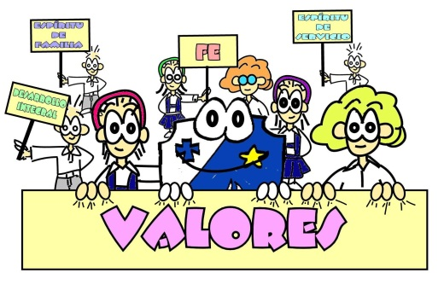
BARRERAS DE LA COMUNICACIÓN.
Barreras fisiológicas: Se atribuyen a las deficiencias orgánicas de la persona emisora o receptora.
Por ejemplo: una alteración de los órganos de los sentidos, deficiencia en la escritura (en el caso del emisor) o de la lectura (en el caso del receptor).
Barreras psicológicas: Se dan por la diferencia de personalidades entre el emisor y el receptor, puesto que cada persona emite e interpreta los mensajes con base en sus valores, prejuicios (emisión de un juicio anticipado), normas, hábitos, costumbres, etc.

Slide 48

Barreras semánticas. Se hacen presentes cuando los signos empleados en la comunicación tienen distinto significado para la emisor y el receptor, pues cada quien interpreta las palabras de manera diferente y con base a sus vivencias y acervo cultural, lo que genera la incomprensión del mensaje del emisor; de ahí que al entablar una comunicación sea indispensable definir los conceptos para coincidir en el significado y evitar así malos entendidos.
Barreras filosóficas. Se dan cuando existen diferentes formas de pensar entre una persona y otra. Estas barreras se deben a las diferentes formas de interpretar el mundo y la vida.
¿?

Slide 49
EJERCICIOS

Slide 50
LINGÜÍSTICA DEL TEXTO

Slide 51
LINGÜÍSTICA DEL TEXTO
Los textos pueden ser:
Expresivos
Narrativos
Informativos Referenciales
Argumentativos

Slide 52
TEXTO EXPRESIVO
El texto expresivo es subjetivo y su intención primordial es transmitir sentimientos y un cierto sentido estético. Su intención no es informar, sino utilizar los diversos recursos de estilo para conformar una obra literaria que refleje la expresividad del autor.
Los textos literarios son, en su esencia, textos expresivos.
Autobiografías
Crónicas
Ejercicios

Slide 53
TEXTO NARRATIVO.
Los textos narrativos tienen como base discursiva la narración. La narración ha gozado siempre de gran popularidad y está muy enraizada en la vida de los pueblos.
El término narrar significa contar una historia.
Los géneros textuales que comparten esta forma discursiva son:
a) Anécdota, b) Leyenda, c)Mitos, d) Relato,
e) cuento, f) novela, entre otros

Slide 54
Relato Narrativo.
Novela
Cuento
Narrativa Literaria Epopeya
Fábula
Leyenda
Mito
Narrativa No Literaria Noticiosa
Histórica
Narrativa Natural Relato Oral e improvisado

Slide 55
TEXTO INFORMATIVO
La información como otra forma discursiva básica en la redacción, se asocia con los textos informativos-referenciales, porque éstos sólo pretenden comunicar o informar un mensaje al receptor.
Aquí no aparece los sentimientos ni la imaginación del autor. En este tipo la redacción es, en la mayoría de los casos, estandarizada y convencional, puesto que sigue fórmulas establecidas para los textos de este tipo.

Slide 56
TEXTO INFORMATIVO
Pueden ser:
Informe
Acta
Currículum vitae
Manual
Resumen
Reseña
Síntesis
Definición

Slide 57
TEXTO ARGUMENTATIVO
Es otra forma discursiva básica y consiste en presentar razones que apoyen o defiendan ideas u opiniones sobre el tema.
Los textos argumentativos pretenden convencer al receptor de una idea en particular de quien escribe, a través del uso de argumentos.

Slide 58
TEXTO ARGUMENTATIVO
Los tipos de textos argumentativos son:
Comentario periodístico
Artículo periodístico
Editorial
Ensayo

Slide 59
EJERCICIO

Slide 60
LA COMUNICACIÓN CIENTÍFICA
El hombre siempre buscara la forma de expresar sus ideas, pensamientos, emociones, lo que no acepte, etc. Por tal motivo creó la comunicación para poder influir en su entorno y, en la sociedad y llegar algún propósito deseado.
La comunicación científica la usan ciertos grupos o personas, con un objetivo: transmitir conocimientos, experiencias, acumuladas y adquiridas a través del tiempo y hechas por la humanidad para el beneficio de la misma.

Slide 61
Proceso de la comunicación científica
Código:
Lengua técnica o científica
Lenguaje geométrico, matemático, algebraico
RECEPTOR
Científico
Público
Estudiante
EMISOR.
Científico
Divulgador
Maestro
MEDIOS
TV
Radio
Periódico
Revistas
conferencias
MENSAJE
Hipótesis, Teoría, Ley
Antecedentes, Formulas, Datos
Definiciones, Clasificaciones, Procedimiento, Resultados
Contexto: Problemas o asuntos que la ciencia trata

Slide 62
DISCURSO CIENTÍFICO
Lo utilizan la mayor parte del tiempo los científicos, con el uso de un lenguaje técnico, para comunicar hallazgos, pero esto no quiere decir que solo ellos pueden utilizarlo.
Podemos encontrar una gran variedad de situaciones en los que se pueden utilizar el discurso científico, por ejemplo:
Los documentales que pueden verse en revistas, periódicos, ensayos, televisión .etc.
Los libro que estas usando para estudiar en estos momentos, utilizan un lenguaje científico, para explicar las ideas del tema.
cuando un profesor te este explicando algún tema en la clase.

Slide 63
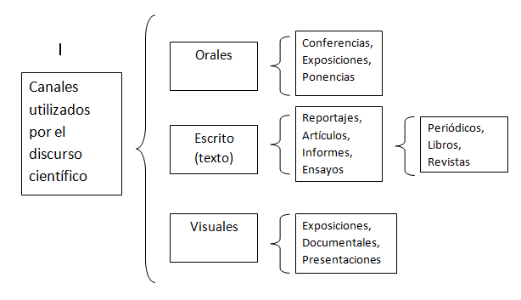

Slide 64
TEXTO CIENTÍFICO
Utilización y selección de vocablos precisos y canal de transmisión, de ideas relacionadas con conocimientos que se hayan adquirido, de forma oral, escrita visual, o la combinación de todos ellos. (Conocimientos del hombre).
El medio de transmisión de estos conocimientos pueden ser: textos en revistas, libros, catálogos, instructivos y manuales

Slide 65
Estructura de los textos científicos.
MODELOS EXPOSITIVOS:
General
Introducción
Desarrollo
Causa - Efecto
Antecedentes
Causas
Consecuencias
Confrontación
Tesis
Sintesis

Slide 66
El significado de las palabras y la comprensión de mensajes verbales

Slide 67
Después de un fin de semana, al llegar el lunes a la escuela, Teresa le dijo a su amigo Alberto: Ayer fui a la finca de mi padre en la montaña. Durante todo el día los jóvenes practicaron deportes con sus parapentes; mantenían sus cuerpos flotando silenciosamente y ascendían describiendo círculos mientras planeaban por los cielos tal cual cóndores en los Andes.
Alberto parecía no entender lo que su amiga le decía. Entonces Teresa le preguntó:
¿Que te pasa? ¿No me escuchaste?
Alberto respondió:
Te escuché pero no entendí; usas unas palabras muy extrañas. ¿Qué es eso de «parapentes» y eso de «planeaban»?

Slide 68
Los parapentes son armaduras con prolongaciones similares a unas alas que le permiten a quien las usa volar después de saltar desde una montaña, respondió Teresa.
Ya entendiendo, dijo Alberto, ¿Y lo de planeaban? ¿Estaban proyectando o inventando algo?
No. Planear se refiere a un vuelo libre sin motor en el cual se usan las corrientes de aire.
La cara de Alberto se iluminó y le comentó a Teresa.
Me gustaría conocer más acerca de los parapentes, saber como hacen para volar solo con las corrientes de aire.

Slide 69
¿Qué le pasó a Alberto cuando recibió el mensaje de Teresa?
Alberto se quedo desconcertado;
!No entendió la historia que le relató Teresa.

Slide 70
¿Qué alternativa podría haber usado Alberto para entender el mensaje sin la ayuda de Teresa?
Alberto no se dio cuenta de los detalles o de las pistas incluidas en el mensaje.

Slide 71
¿En que consistió la dificultad de Alberto?
Alberto evidentemente no fue capaz de procesar la información dada en el relato.

Slide 72
¿Qué pasó después de que Teresa le explicó el significado de las palabras que no conocía?
Alberto llegó a sentir curiosidad por conocer más acerca de los parapentes. Se entusiasmó y se interesó por el vuelo con planeadores, y por los parapentes.

Slide 73
PRACTICA 1
Identifica las palabras que se indican entre comillas en la columna de la izquierda, a partir de las características que se describen. Anota el nombre del concepto en el espacio de la derecha que se indica.

Slide 74
Descripción Nombre del concepto
1.1 Un *toto* es un objeto que tiene cuatro dientes, un mango para agarrarlo y que sirve para sujetar los alimentos. _________________________
1.11 *Dota* es toda causa capaz de alterar el estado de reposo o movimiento de un cuerpo o de producir deformaciones del mismo. __________________________
1.2 Un *lano* es un aparato que sirve para
oir música y para grabar sonidos. _________________________
1.3 Una *casionda* es un aparato que tiene una
base sólida con un motor en su interior; tiene un
su interior; tiene un eje que se comunica con un
vaso plástico o de vidrio, el cual está provisto de
unas cuchillas que sirven para triturar alimentos. _________________________
1.4 Un *tepe* es un objeto de forma rectangular
formado por un legado de hojas en blanco que se
usan para hacer anotaciones. _________________________
1.5 Un *tese* es un tipo de símbolo matemático,
que se usa para representar la cantidad de unidades
de un conjunto. _________________________

Slide 75
Descripción Nombre del concepto
1.6 Una *dor* es un producto de las plantas, que tiene pétalos coloreados y órganos reproductores.
Se usan como ornamento, también las hay medicina- les y alimenticias. ___________________
1.7 La *dorra* es un acontecimiento que desarrolla
violencia y que se origina como consecuencia de
conflictos entre pueblos o países. __________________________
1.8 Los *dintes* son agregados de sustancias que se
preparan y se ingieren para suministrar al organismo
la energía que requiere para subsistir. _________________________
1.9 Una *tola* es un escrito que generalmente rima,
que expresa el sentimiento y la creatividad del autor
y que representa una forma de expresión literaria. _________________________
1.10 Los *betes* son regiones cubiertas de árboles
frondosos y elevados, con infinidad de plantas trepa-
doras y parásitas que se encuentran en regiones
Tropicales y que son fuentes de oxígeno para el hombre. _________________________

Slide 76
PRACTICA 2
Elabora una descripción de las características de un objeto o situación desconocida y preséntala para que tus compañeros la identifiquen.
Descripción Nombre del concepto

Slide 77
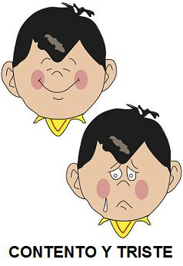
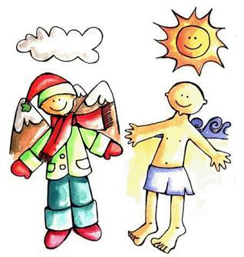
LOS ANTÓNIMOS

Slide 78
Consideremos los siguientes pares de palabras:
Alborotar Apaciguar
Agradable Desagradable
Arriba Abajo

Slide 79
ANTÓNIMOS
Se dice de las palabras que expresan ideas opuestas o contrarias.
Ejemplo: claro oscuro
Antes después
Virtud vicio
El vocablo antónimo proviene del griego anti que quiere decir contra y la raíz onoma que significa nombre.

Slide 80
ANTÓNIMOS
Son palabras que se refieren a una misma variable, tienen significados opuestos y pertenecen a la misma categoría gramatical.
Ejemplo: Duro blando
Variable: dureza
Categoría Gramatical: adjetivo

Slide 81
PRÁCTICA 1
Elige el antónimo para cada una de las palabras que se dan a continuación. Subraye la palabra correspondiente; apunte debajo la variable a la cual se refiere cada antónimo y la categoría gramatical a la cual pertenecen.

Slide 82
Ejemplos
Triste:
contento aburrido desdichado alegre
Variable: Estado de ánimo
Categoría gramatical: adjetivo
Bonito:
hermoso feo elegante atractivo
Variable: nivel de belleza
Categoría gramatical: adjetivo

Slide 83
Capaz:
jefe incapaz tonto desdeñoso intento
Variable:
Categoría gramatical:
Seguro:
exitoso inseguro capaz incapaz confiado
Variable:
Categoría gramatical:

Slide 84
Amar:
adorar admirar odiar gustar
Variable:
Categoría gramatical:
Siempre:
frecuentemente raramente ocasionalmente nunca
Variable:
Categoría gramatical:

Slide 85
Bueno:
excelente malo pasable regular
Variable:
Categoría gramatical:
Montaña:
colina llanura valle montículo
Variable:
Categoría gramatical:

Slide 86
Desgravar:
desagradar cruel infeliz agradar gravar
Variable:
Categoría gramatical:
Contento:
emocionado satisfecho descontento conmovido
Variable:
Categoría gramatical:

Slide 87
ANTÓNIMOS DE NEGACIÓN
Son aquellos que se forman agregando o quitando de las palabras los prefijos negativos.
Los prefijos negativos más frecuentes son: in, des, y a.

Slide 88
Práctica 2
Formar los antónimos de cada una de las siguientes palabras agregando o quitando los prefijos in, des o a.
Justo ______________
Conocido ______________
Normal ______________
Enrollar ______________
Seguro ______________
Inválido ______________
Descuidar Descortés Orden Atornillar
Favorable Amoral Imposible

Slide 89
Práctica 3
Anota en los espacios que siguen cuatro antónimos de negación
3.1 ____________
3.2 ____________
3.3 ____________
3.4 ____________

Slide 90
ANTÓNIMOS EXCLUYENTES DE DOS VALORES (absolutos directos o perfectos)
Son pares de palabras cuya variable acepta dos opciones y la negación de una de ellas significa la afirmación de la otra.

Slide 91
Práctica 4
Elige el antónimo de cada una de las palabras que se dan a continuación. Encierra en un circulo la letra y apunta la variable y la categoría gramatical a la cual pertenece.
4.1 Muerto 4.2 Recordar
Enojado a) memoria
Dormido b) olvidar
Respirando c) descuidar
Vivo d) perder
Tranquilo e) omitir
Variable: _____________ _______________
Categoría gramatical _____________ ________________

Slide 92
Antónimo recíprocos de dos valores
Son aquellos cuya variable implica características recíprocas y dependientes una de la otra.

Slide 93
Práctica 5
Elige el antónimo de cada una de las palabras que se dan a continuación. Encierra en un circulo y apunta la variable y la categoría gramatical a la cual pertenece.

Slide 94
Ejercicios Práctica 5
5.1 Victoria 5.2 Comprar
a) Ganancia a) Ordenar
b) Batalla b) Comestibles
c) Pelea c) Dinero
d) Derrota d) Robar
e) Triste e) Vender
Variable: _____________ _______________
Categoría gramatical: _____________ _______________

Slide 95
Ejercicios Práctica 5
5.3 Esposo 5.4Perder
a) Padre a) Juego
b) Esposa b) Malamente
c) Casado c) Derrota
d) Cónyuge d) Ganar
e) Contrato e) Contienda
Variable: _____________ _______________
Categoría gramatical: _____________ _______________

Slide 96
Antónimo inversos de dos valores
Son aquellos cuya variable tiene sólo dos opciones y una significa posición o dirección invertida con respecto a la otra.

Slide 97
Práctica 6
Elige el antónimo de cada una de las palabras que se dan a continuación. Encierra en un circulo la letra y apunta la variable y la categoría gramatical a la cual pertenece.
6.1 Levantar 6.2 Empujar
Alto a) jalar
Bajar b) impulsar
despacio c) voltear
Bandera d) duro
arriba e) tomar
Variable: _____________ ________________
Categoría gramatical _____________ ________________

Slide 98
Práctica 7
Seleccione entre las alternativas que se dan abajo los antónimos de las palabras que siguen
Cercano fracaso
Seguro culpable
Aumentar capaz
Inocente específico
Descender turbulento
Alternativas para seleccionar:
Ascender calmado culpable disminuir éxito
General incapaz inseguro inocente lejano

Slide 99
TIPOS DE ANTONIMOS
Negación
Son aquellos que se forman agregando o quitando de las palabras prefijos negativos como in, des y a
Excluyentes de dos valores
Recíprocos de dos valores
Son pares de palabras cuya variable acepta dos opciones y la negación de una de esas opciones significa la afirmación de la otra
Son aquellos cuya variable implica características recíprocas y dependientes una de la otra
Inversos de dos valores
Son aquellos cuya variable tiene sólo dos opciones y una significa posición o dirección invertida con respecto a la otra

Slide 100
Características de los Antónimos
Tienen significados opuestos
Se refieren a la misma variable
Tienen la misma categoría

Slide 101
DEBER
Haz una lista de diez antónimos de negación, excluyentes de dos valores, recíprocos de dos valores e inversos de dos valores en total son 40 antónimos.

Slide 102
SINÓNIMOS
Esta lección está dirigido a satisfacer dos propósitos; enriquecer el vocabulario y analizar un nuevo tipo de relación basada en las semejanzas de las palabras.
Estudiaremos las implicaciones del uso de palabras semejantes en el significado y la comprensión de mensajes.

Slide 103
SINÓNIMOS
Es el vocablo o la expresión que tiene una misma o muy parecida significación que otra.
Ejemplo: Farsante - Impostor
Variable: actitud humana
Categoría gramatical: Sustantivo
Sazonar aliñar condimentar aderezar
Variable: preparación de alimentos
Categoría gramatical: verbo

Slide 105
DEFINICION DE SINÓNIMO
Son palabras que, se refieren a una misma variable, tienen significados semejantes y pertenecen a la misma categoría gramatical.
Si dos palabras son sinónimos, una de ellas puede ser sustituida por otra en una oración y ésta conserva casi el mismo significado.
Ejemplo: Farsante - Impostor
Variable: actitud humana
Categoría gramatical: Sustantivo

Slide 106
Practica 1
Elige el sinónimo de cada palabra; haz un circulo alrededor de la letra correspondiente e identifica la variable y la característica gramatical.
1.1 Meta 1.2 Auxiliar
Objetivo a) invasión
Resultado b) comunicar
Alumno c) destruir
Lograr d) soldado
Estudiar e) socorrer
Variable: _____________ _______________
Categoría gramatical: __________ _______________

Slide 107
Práctica 2
Escoge el sinónimo de cada una de las palabras; indica tu respuesta y cambia la oración por su sinónimo. Indica la variable y característica gramatical.
Cumbre
  Arriba Variable: ___________________
  Posada Categoría Gramatical: ____________________
  Cima
  Montañoso
  Escalar
Oración: Al fin, los escaladores llegaron a la cumbre.

Slide 108
Práctica 2
Conseguir
  Detener Variable: __________
  Obtener Categoría Gramatical: __________
  Descubrir
  Interés
  bisturí
Oración: Si le dieran la oportunidad, lograría conseguir su objetivo.

Slide 109
TALLER # 1
  Escribir el sinónimo de cada una de las siguientes palabras; indica tu respuesta y cambia la oración por su sinónimo. Indica la variable y característica gramatical.

Slide 110
Se debe ser cuidadoso con el uso del recurso de los sinónimos, ya que las diferentes aserciones en el significado de una palabra generalmente requieren de diferentes sinónimos. Veamos un ejemplo con la palabra solitario:
«El castillo está solitario», solitario es adjetivo.
Indica que no hay personas alrededor. Ej. De posibles sinónimos:
Inhabitado, deshabitado, despoblado o desierto.
Cada sinónimo le imprime un giro específico. Los 3 primeros pueden asociarse con residentes permanentes, mientras que el cuarto expresa exclusivamente que no hay nadie alrededor en este momento.
«El castillo es de un solitario» solitario está como sustantivo.
Indica que es una persona que le gusta vivir solo, ejs. De sinónimos:
Ermitaño, solo, anacoreta.

Slide 111
Características de los Sinónimos
Tienen significados semejantes
Se refieren a la misma variable
Tienen la misma categoría gramatical

Slide 112
DEBER
Haz una lista de diez pares de palabras que sean sinónimos. En cada caso elabora una oración para ejemplificar y verificar el uso del sinónimo

Slide 113
CLASIFICACION DE PALABRAS
En esta lección ejercitaremos diferentes maneras de utilizar la clasificación para formar conjuntos de palabras

Slide 114
Que es clasificar?
Clasificación es la acción o el efecto de ordenar o disponer por clases.
Existen diferentes tipos de clasificaciones tales como: bibliográficas, económicas, filosóficas, deportivas, matemáticas, médicas, etc.

Slide 115
Practica 1: En los siguientes ejercicios hay cuatro palabras que se parecen en algo. Identifica en qué forma se parecen, y describe la clase a la cual pertenecen.
1 física historia lengua biología
Clase: Ciencias
2. Maestro libros alumnos pizarrón
Clase: Proceso de enseñanza aprendizaje
3. Nadas esquiar correr bucear
Clase: Deportes
4 Mandolina arpa maracas guitarra
Clase: Instrumentos Musicales

Slide 116
TALLER # 1
De cada grupo de palabra, identifica en que forma se parecen, y escribe a que clase pertenecen.

Slide 117
Taller # 2
En cada uno de los grupos de cinco palabras, subraya la palabra que no pertenezca a la misma clase que las otras cuatro. Luego escribe en el espacio la clase a la cual pertenecen las otras cuatro palabras.

Slide 118
Practica 2: a continuación se presentan cinco ejercicios de clasificación, seguidos de cinco descripciones. Para cada numeral de cinco palabras, determina y escribe el nombre de la clase a la cual pertenecen las palabras. Luego lee las descripciones que aparecen, busca la que corresponda a la palabra subrayada y escríbela en el espacio previsto, como en el ejemplo 2.1
Clase
2.1 Guayas, Orinoco, Amazonas, Marañon, Yangtsé ____________
2.2 Loro, mono, gato, cuervo, ornitorringo ____________
2.3 Diez, cien, mil, millón, gogol ____________
2.4 Sarampión, paperas, varicela, catarro, kurú ____________
2.5 Hueco, zanja, pozo, cañón, fosa de las marinas ____________

Slide 119
Practica 2
Es la depresión submarina más profunda del mundo. Está en el fondo del Océano Pacífico en su punto más profundo está a más de 11 kilómetros por debajo del nivel del mar.
Es una enfermedad del sistema nervioso que, debido a sus síntomas, se conoce también con el nombre de “enfermedad de la risa”.
Es el tercer río del mundo en longitud. Está situado en China.
Es un animal peludo, pero que tiene un pico como el de un pato y pone huevos. Es nativo de Australia.
Es el nombre del número formado por un uno (1) seguido de 15 ceros.
____________
____________
______________________
________________________
________________________
Yangtsé

Slide 120
Practica 3: Repetir el mismo ejercicio de la práctica 2 con estos nuevos conjuntos de palabras
Clase
3.1 Motor, guardafangos, freno, parabrisas, diferencial ____________
3.2 Venus, Vía Láctea, Sol, Marte, Alfa Centauro ____________
3.3 Asia, Europa, Oceanía, África, Atlántida ____________
3.4 Onza, tonelada, gramo, quintal, quilate ____________
3.5 Edison, Einstein, Bell, Darwin, Nobel ____________

Slide 121
Practica 3
Es el nombre del engranaje que permite a las ruedas de un lado del coche ir más rápido que las del otro lado, cuando éste da la vuelta.
Es la estrella más cercana a nuestro sol, aproximada- mente a 4.3 años luz de distancia.
Continente muy grande que se hundió en el océano. Los científicos todavía están tratando de averiguar si en verdad existió.
Es la unidad de peso que se usa para las piedras preciosas. Se han fijado en la actualidad en 200 miligramos, pero originalmente se le definía como el peso de una semilla de zanahoria.
Fue un científico sueco que inventó la dinamita. Cuando murió quiso que toda su fortuna se entregase como premio a personas que hubiesen destacados por sus contribuciones a la paz y al progreso del mundo. Estos son los famosos Premios Nobel.
__________________
_________________
__________________
__________________
__________________

Slide 122
ORDENAMIENTO DE LAS PALABRAS
El tema de esta clase será el estudio de diferentes maneras de ordenar las palabras para formar oraciones, y establecer relaciones entre éstas.

Slide 123
EJERCICIO
Ordena las siguientes palabras para formar oraciones.
1) en, Nosotros, escuela, estaremos, la, mañana
Nosotros estaremos en la escuela mañana
2) mío, un, presté, Tú, tienes, te, libro, que, ayer
Tú tienes un libro mío que te presté ayer.

Slide 124
PRACTICA 1
Ordena las palabras de modo que formen oraciones coherentes. Escribe la oración completa y ordenada debajo de cada grupo de palabras.
2.1 cerrada/la/está/oficina
2.2 contó/cuentos/María/nos/tres/interesantes
2.3 perro/pulgas/ni/ muchas/tiene
2.4 lastimose/cuando/su/cajón/pateó/Carlos/dedo/él
2.5 juego/estudiantes/él/acordaron/cancelar/los
2.6 depende/oración/significado/cuna/del/él/de/palabras/orden/de/las
Recuerda que:
Las oraciones tienen diferentes significados cuando cambia el orden las palabras que la forman, aun cuando las palabras sean las mismas.

Slide 125
PRACTICA 2
En los siguientes ejercicios hay un grupo de palabras que conforman una oración. Como se observa las palabras no tienen un orden lógico. Si buscamos el ordenamiento correcto: ¿Con qué letra empieza la tercera palabra de cada oración?

Slide 126
PRACTICA 3
Establece cadenas de palabras tomando en cuenta relaciones entre éstas. Puedes inventar cualquier orden; la única condición es que la relación tenga algún sentido. Observa el ejemplo: alimentos/obesidad/calorías/enfermedades
¿Qué relación existe en esta secuencia de palabras?
Los alimentos son fuentes de calorías, su exceso produce obesidad y da a lugar a enfermedades. Está relación se llama causalidad, ya que podemos pensar que los alimentos generan calorías, el exceso de calorías generan obesidad y la obesidad produce enfermedades.
De la misma manera puedes resolver los demás ejercicios:
alimentos
calorías
obesidad
enfermedades

Slide 127
El significado de las palabras a partir del contexto
Es el ordenamiento de palabras en oraciones y las estructuras asociadas a las relaciones de orden y causalidad.
Es una propuesta de una estrategia para identificar el significado de algunas palabras a partir del contexto en el cual se encuentran y por ende comprender la lectura.

Slide 128
Consideremos el siguiente ejemplo
El pastel estaba muy rico.
RICO:
Pastel que tiene mucho dinero
Pastel que tiene un delicioso sabor
Pastel que tiene mucho dinero
¿Cuál es la respuesta en este caso?
Esto ocurre cuando a una palabra se le han dado varios significados, la única forma de determinar la aserción que se está aplicando es analizando el contexto en el cual está inmersa la palabra.

Slide 129
Consideremos otro caso
Los fitó viven en muchos lugares de la tierra. ¿ ! ?
A partir del contexto pueden ser unos seres vivos: un tigre, una abeja , un lobo, un mono, un elefante, una ballena, etc. Si ampliamos el texto, queda:
Los fitó viven en muchos lugares de la tierra. Forman agrupaciones donde comparten responsabilidades.
Ahora descartó el tigre ya que este es un animal solitario……¿?
De nuevo ampliamos el texto:
Los fitó viven en muchos lugares de la tierra. Forman agrupaciones donde comparten responsabilidades. Pertenecen al orden de los vertebrados.
Ahora puedo descartar la abeja, ya que no es un vertebrado.

Slide 130
Sigamos el caso
Los fitó viven en muchos lugares de la tierra. Forman agrupaciones donde comparten responsabilidades. Pertenecen al orden de los vertebrados. Tienen dietas no carnívoras. Son de hábitat terrestre.
Ahora puedo descartar al lobo y a la ballena.
Sigamos ampliando el texto:
Los fitó viven en muchos lugares de la tierra. Forman agrupaciones donde comparten responsabilidades. Pertenecen al orden de los vertebrados. Tienen dietas no carnívoras. Son de hábitat terrestre. Pertenece a la familia de los paquidermos.
Ahora descartó al mono y puedo concluir que el fitó posiblemente es un elefante.

Slide 131
PRACTICAS

Slide 132
ANALOGÍA
En el ámbito del razonamiento verbal la analogía se refiere a la semejanza existente entre relaciones de palabras.
Las analogías son un tipo de pruebas que se caracterizan por su estructura y no por su contenido.
Contribuye a profundizar la comprensión lectora, mediante el estudio del proceso de relación aplicado a las palabras y a las ideas.

Slide 133
Consideremos un par de palabras: panadero – harina que podemos decir de cada palabra?
El Panadero es un trabajador y la harina es la materia prima que utiliza.
El vínculo que entre ellos es que el “panadero” “trabaja con” la “harina”.
Consideremos otro trabajador: Albañil ; su materia prima: ladrillo
Tienen el mismo vínculo, el “albañil” trabaja con “ladrillo”
Esto lleva a relacionar:
panadero : harina : : albañil : ladrillo
A este proceso, en el cual relaciono dos relaciones que tengan el mismo vínculo, lo llamamos “construir analogías” y el producto que obtenemos es una ANALOGIA. Esta relación la podemos leer:
panadero es a harina como albañil es a ladrillo
El panadero trabaja con harina, como el albañil trabaja con ladrillo.

Slide 134
A las relaciones sencillas “panadero:harina” las llamamos “relaciones de primer orden”, y la relación de relaciones “panadero : harina : : albañil : ladrillo” las llamamos “analogía” ó relación de segundo orden”
Las analogías ayudan a establecer relaciones entre conjuntos de palabras para conectar cuatro conceptos diferentes, por ejemplo:
sombrero : cabeza :: media : pie
(sombrero es a cabeza como media es a pie)
el sombrero protege la cabeza, de la misma manera que la media protege el pie.

Slide 135
PRACTICA 1
A continuación se presenta una serie de analogías verbales incompletas. Debajo de cada analogía hay cuatro opciones de respuesta. Indica la palabra que mejor complete la analogía trazando un círculo alrededor de la letra que corresponda.

Slide 136
ANALOGÍAS CONTINUAS
INEPTITUD es a TORPEZA como IGUALDAD es a :
a) paridad b) desequilibrio c) desnivel d) Coherencia
Solución: respuesta a)
Ineptitud y torpeza son sinónimos, por tanto, la respuesta será aquella palabra que signifique lo mismo que igualdad.
2. LAVAR es a ENSUCIAR como PARTICIPACIÓN es a:
a) implicación b) asociación c) intervención d) inhibición
Solución: respuesta d)
Lavar es el antónimo de ensuciar. La respuesta será, pues, el antónimo de participación.
3. VERDE es a HIERBA como AMARILLO es a:
a) papel b) plátano c) árbol d) libro
Solución: respuesta b)
Una cosa característica del color verde es la hierba. La respuesta tendrá que ser una cosa característica de color amarillo.

Slide 137
ANALOGÍAS ALTERNA
La estructura es la misma que en el primer tipo, cambian las palabras relacionadas. En este caso, la relación se establece entre la primera palabra de cada pareja, por una parte, y entre la segunda palabra de la primera pareja y la solución, por la otra.
Ejemplos:
ALABANZA es a TEMOR como LOA (ley orgánica de aduana) es a :
a) alabanza b) aprobación c) respeto d) educación
Solución: respuesta c)
Alabanza y Loa son sinónimos. La solución tendrá que ser un sinónimo de Temor.
ALTO es a DEPORTE como BAJO es a :
a) natación b) inactividad c) actividad d) tranquilidad
Solución: respuesta b)
Alto y Bajo son antónimos. Tenemos que buscar un antónimo de la palabra Deporte.
VASO es a COPA como AGUA es a :
a) vino b) líquido c) vaso d) jarabe
Solución: respuesta a)
En un vaso bebemos agua. Tenemos que buscar el líquido que bebamos en copa.

Slide 138
ANALOGÍAS INCOMPLETAS
En este caso faltan dos palabras: la segunda palabra de la segunda pareja (como en los casos anteriores) y también la primera palabra de la primera pareja. Las soluciones, por tanto, contienen siempre dos palabras. Este tipo de analogías suelen ser siempre continuas y han de ser perfectas.
Ejemplos:
.... es a IMAGEN como RADIO es a:
a) televisión – sonido b) fotografía – palabras
c) fotografía – sonido d) televisión – locutor
Solución: respuesta a)
Tenemos que buscar un medio de comunicación que se base en la imagen. El segundo concepto será en qué se basa la radio.
.... es a POESIA como NOVELISTA es a :
a) verso – ensayo b) poeta – novela
c) poeta – aventuras c) verso – novela
Solución: respuesta b)
El primer concepto será quién escribe el poema y el segundo qué escribe un novelista.
.... es a PALABRAS como PARTITURA es a:
a) letras – notas b) pauta – pentagrama
c) libro – notas d) ritmo – música
Solución: respuesta c)
El libro contiene palabras, la partitura notas musicales.

Slide 139
EJERCICIOS DE ANALOGÍAS
TESTIGO: VERAZ
arbitro: neutral
Condenado: culpable
Hombre: sabio
Discusión: lucha
Baile: pareja
Respuesta: a) Arbitro : neutral (analogía alterna)

Slide 140
EJERCICIOS DE ANALOGÍAS
LAVA : VOLCAN
Pez : rio
Corazón : Arteria
Pájaro : Aire
Arena : playa
Lente : aumento
Respuesta: d) arena : playa (analogía continua)

Slide 141
EJERCICIOS DE ANALOGÍAS
QUINCENA : MES
Semestre : año
Segundo : minutos
Hora : grado
Dia : mañana
Siglo : año
Respuesta: a) semestre : año (analogía alternas)

Slide 142
EJERCICIOS DE ANALOGÍAS
…. es a medicina como Képler es a….
Medico – botanica
Newton – Copernico
Fleming – Astronomía
Astronomía – Musica
Cirugia - Goethe
Respuesta: c) Fleming - Astronomía (analogía alterna)

Slide 143
ESQUEMA DE ORGANIZACIÓN DEL CONOCIMIENTO
El propósito de los esquemas es facilitar la interpretación de escritos para que posteriormente la información sea procesada, almacenada y recuperada en un proceso de aprendizaje.

Slide 144
MAPA O ESQUEMA DE ORGANIZACION
Es un diagrama que permite relacionar ideas, conceptos, objetos o situaciones.
Cada mapa se sustenta en un proceso de pensamiento que guía su elaboración.
Los mapas generan estructuras que facilitan el procesamiento, almacenamiento y recuperación de información recibida por medio de escritos.
La elaboración de mapas para la interpretación de escritos es un proceso personal que refleja las iniciativas e intereses de la persona que los elabora.

Slide 145
La casa de Pedro tiene 4 habitaciones y 2 baños, es de color azul y sus dimensiones son 20m de frente y 130m2 de área
Casa de Pedro
azul
20 m
130m
2 baños
4 habitaciones

Slide 146
A estos esquemas o diagramas que nos permiten visualizar la idea de un escrito los llamamos mapas de conocimiento, o simplemente mapas.
El mapa anterior puede escribirse de manera general, para cualquier caso, como sigue:

Slide 147
Característica 3
Característica 1
Objeto, hecho
O situación
Característica 2
Característica 4
Característica 5

Slide 148
Este mismo proceso también sirve en otras situaciones. En el esquema anterior, antes de darlas características, se presentan variables de interés, y luego se dan las características en esas variables.
20m de frente
4 habitaciones
partes
dimensiones
2 baños
Casa de Pedro
130m2 de área
color
azul

Slide 149
María y Luisa son dos chicas muy hermosas. Ambas son profesionales de la enfermería, pero María es rubia y mide 1,80 m de estatura y Luisa es morena y tiene 1,65 m.
Rubia
Enfermeras
Mujeres
Hermosas
Morena
María
Luisa
1,65m estatura
1,80m estatura
En este caso podemos representarlas de dos formas:

Slide 150
 | MARIA | LUISA
SEXO | MUJER | MUJER
ESTATURA | 1,80 m | 1,65 m
COLOR PELO | RUBIA | MORENA
PROFESION | ENFERMERA | ENFERMERA
APARIENCIA | HERMOSA | HERMOSA

Slide 151
CLASIFICACION
Clasificación General : este esquema plantea una división de un conjunto en clases, según un criterio que no se especifica, pero se indica la referencia. Ejemplo 1.

Slide 152
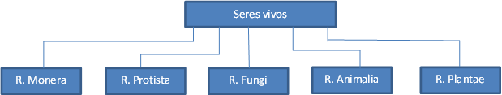
La organización de los seres vivos ha sido de interés científico por muchos años. Carlos Linneo el primer intento formal de clasificar los seres vivos a mediados del siglo XVIII. Robert Whittaker propuso a mediados del siglo XX una división de los seres vivos en cinco reinos: monera, protista, fungi, animalia y plantae.

Slide 153
CLASIFICACION
Clasificación Jerárquica: este esquema al igual que la anterior plantea una división de un conjunto en clases, y luego en subclases. Ejemplo 2.

Slide 154
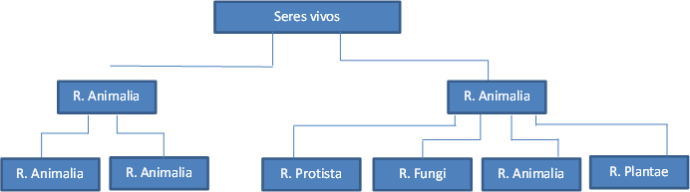
En la actualidad esta clasificación de los seres vivos se la renovó, se ha introducido el concepto de dominios como primer nivel, y luego estos dominios se subdividen en reinos. Los dominios reconocidos son el de Prokaryota y el Eukaryota. Estos dominios están subdivididos en reinos, el Bacteria y el Archaea para el primer dominio, y el protista, fungi, plantae y el animalia para el segundo dominio.

Slide 155
ORDENAMIENTO
Dicho proceso es responsable de todos los mapas o esquemas asociados con los procedimientos. Tiene implícito el concepto de la secuencia, de ahí que ahora introducimos flechas en lugar de líneas para indicar el sentido del flujo.
En los mapas de secuencia cada acción constituye un paso. Puede haber puntos de decisión donde existen dos alternativas, con base a la respuesta que se da a una pregunta.

Slide 156
Ejemplo 3
Para lavarse las manos se comienza por preparar la toalla y el jabón. Luego se abre el grifo del agua y se humedecen las manos. Se cierra el grifo. Se estrujan las manos con el jabón hasta que se cubra toda la mano con él.
Luego se frota una mano con la otra vigorosamente por varios segundos. Posteriormente se abre el grifo de nuevo, se enjuagan las manos del jabón con agua limpia y se cierra el grifo. Se verifica que las manos hayan quedado limpias. En caso negativo, se busca un estropajo y se repite el proceso desde la enjabonada. En caso afirmativo, se procede a secarse las manos y, finalmente, colgar la toalla en su sitio.

Slide 157
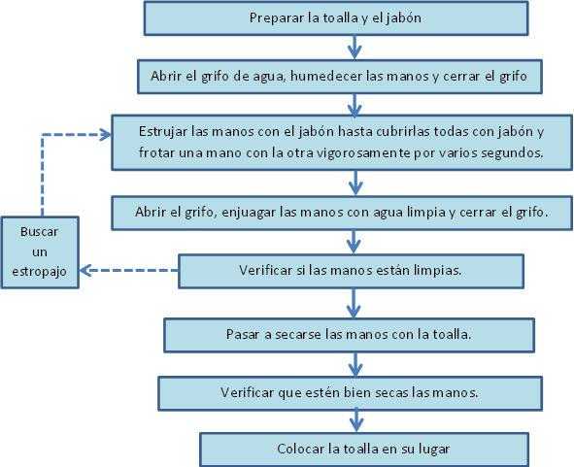
no
si

Slide 158
ORDENAMIENTO
Estos son conocidos como «diagrama de flujo» . Tienen un punto de partida en el inicio de los cuadros, un sentido de desplazamiento indicado por las flechas, y un punto final en el último recuadro, y en algunos casos tienen puntos de decisión.

Slide 159
RELACION
Los mapas de ordenamiento también corresponden a las que llamamos relaciones de orden.
Otras relaciones tienen sus propios esquemas. Entre las relaciones que podemos poner en esquemas están los vínculos predeterminados, como los familiares y los esquemas de intercambio.
Ejemplo 4 y 5.

Slide 160
Ejemplo4
María y Pedro son esposos y tiene tres hijos, Luis, Jaime y Jairo. De estos tres, el único que se ha casado es Jairo, con Beatriz, y tiene dos hijas, Carmen y Sandra. Beatriz, a su vez, es hija única de Tony y Mila. ¿Qué relación hay entre Carmen y Pedro? ¿Qué relación hay entre Jaime y Mila? ¿Qué relación hay entre Luis y Sandra?
Pedro María Tony Mila
Luis Jaime Jairo Beatriz
Carmen Sandra

Slide 161
Ejemplo # 5
Mayra, Miguel y Jorge tenían 5 caramelos cada uno. Jorge compro 10 caramelos, le devolvió 2 a Miguel y le regalo 3 a Mayra. Miguel le presto 4 caramelos a Mayra y un tio le regalo 5 caramelos. Al final, ¿Cuántos caramelos tenia Miguel?
5
10 Jorge
5
3 2
4
Mayra Miguel
5 5

Slide 162
ANALISIS
Es la descomposición de un todo en sus partes, teniendo una variable como criterio de análisis.
Se interpreta el escrito en término de las partes de una clase, si bien se asemeja a una clasificación jerárquica, no lo es, porque no hay subclases, sino actividades descritas en las divisiones que se derivan de ella.
Ejemplo 6.

Slide 163
Ejemplo # 6
Las clases tiene tres partes: la introducción, el cuerpo y el cierre. La introducción se utiliza para la ubicación del alumno en el conocimiento que se enseña, y para la revisión de su experiencia previa en el tema del día. El cuerpo de la clase se inicia con actividades motivacionales que ilustran el proceso de la clase, luego viene el análisis de esas actividades para el logro de la identificación del proceso que se enseña; sigue la presentación del procedimiento correspondiente al proceso, y se concluye haciendo prácticas. Finalmente, el cierre incluye la revisión de lo aprendido en la clase, reflexión acerca del tema, y se termina enfatizando valores y actitudes asociadas al proceso estudiado.

Slide 164
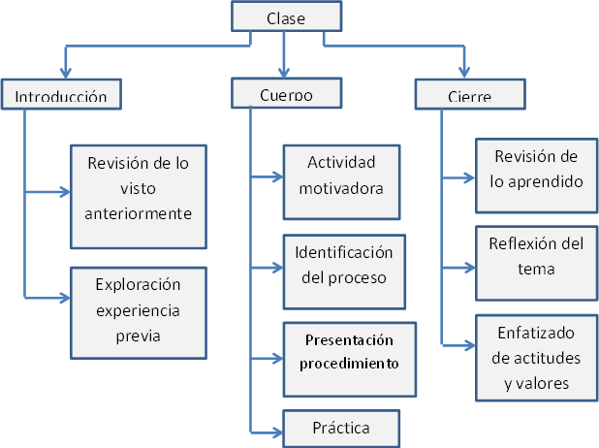

Slide 165
TALLER 1
Identifica el esquema o patrón de organización de los siguientes textos. En cada caso identifica el esquema que corresponda al proceso de mayor nivel.

Slide 166
APLICACIÓN DE LOS MAPAS DE CONOCIMIENTO A LA LECTURA
En esta lección aplicaremos estos mapas de conocimiento o estructuras organizativas a varios ejemplos escritos

Slide 167
Práctica 1
Un espejo es un tipo o clase de objeto que proporciona imágenes; pueden ser de bordes biselados y sin biselar, de mano y de pared y se utilizan para reproducir la imagen de objetos, sujetos o situaciones. También hay espejos grandes y pequeños.

Slide 168
Práctica 2
Gaby decidió arreglar su estante de libros. Para ello los separo por materias: matemáticas, ciencias, historia, arte y novelas. En el primer grupo incluyo libros de algebra y geometría; en el segundo, libros de física, biología y química, en el tercero, historia ecuatoriana e historia universal; en el cuarto, libros de pintura y escultura; y en el quinto; novelas populares y clásicas de la literatura universal.

Slide 169
Práctica 3
Antonio es amigo de Juan, de Luis y Pedro; Luis es amigo de Roberto pero no conoce a Alberto, quien es amigo intimo de Roberto y siempre sale con Pedro y con Antonio. ¿Que relación existe entre Alberto y Juan, Alberto y Luis y entre Luis y Juan?

Slide 170
Práctica 4
El maestro de Fidel le dio una estrategia para resolver problemas, que le ha sido muy útil en el colegio. Le dio lo siguiente:¨Para resolver un problema tienes que leerlo cuidadosamente, apuntar en una hoja de papel todos los datos y lo que se pregunta. Luego debes proceder a buscar que relaciones se pueden establecer entre los datos para llegar a la solución deseada; después, debes realizar las operaciones requeridas y finalmente revisar el procedimiento y el resultado para corregir cualquier error.

Slide 171
COMPRENSION LITERAL DE LA LECTURA
En esta lección aplicaremos los mapas de conocimiento o estructuras organizativas a escritos o párrafos de escritos.

Slide 172
COMPRENSION LITERAL DE LA LECTURA
Es el proceso que tiene como propósito extraer toda la información que el autor ha expresado de manera directa y explícita en un texto. Con este fin el lector utilizará las estructuras organizativas asociadas con los procesos básicos de pensamiento y una estrategia sistemática para la lectura del texto.

Slide 173
Practica
Lee el escrito y contesta las preguntas

Slide 174
Reflexión acerca de la Comprensión Literal de la Lectura
* La comprensión literal se basa única y exclusivamente en lo que expresa el autor en su texto. Nosotros no introducimos nuevos conceptos o ideas al escrito.
* En la lectura literal el lector debe limitarse a organizar en esquemas o mapas las ideas que presenta el autor en su escrito. De esta manera el lector extrae la información que se encuentra en el texto.
* Cada escrito debe tener una organización o estructura que es la que identifica el lector. Sin embargo, algunas veces esta estructura no está totalmente clara en el escrito; en este caso le corresponde al lector generar una organización para las ideas.
* Puede ocurrir que diferentes personas generen diferentes esquemas de organización. La única condición es que cada esquema puedan justificarse con el escrito que se está leyendo. Esto no es un problema; por el contrario, puede enriquecer nuestros puntos de vista sobre el tema.
* Las ideas o juicios que surjan de la lectura literal de un texto son muy importantes y tendremos oportunidad de aprender a cómo manejarlas más adelante.

Slide 175
LECTURA COMPRENSIVA
Se denomina lectura comprensiva a la aproximación a un texto que persigue la obtención de una visión más analítica del contenido del texto. La lectura comprensiva tiene por objeto la interpretación y comprensión critica del texto, es decir en ella el lector no es un ente pasivo, sino activo en el proceso de la lectura, es decir que descodifica el mensaje, lo interroga, lo analiza, lo critica, etc.
Mediante la lectura comprensiva el lector se plantea las siguientes interrogantes: ¿conozco el vocabulario? ¿Cuál o cuales ideas principales contiene? ¿cuál o cuales ideas secundarias contiene? ¿Qué tipo de relación existe entre las ideas principales y secundarias?

Slide 176
Diferencia entre la Lectura Comprensiva y la Lectura Mecánica:
La diferencia entre la lectura comprensiva y la lectura mecánica radica en la actitud que se adopta: una actitud analítica frente a una actitud sintética y globalizante. En el primer caso existe intención de interpretar el texto con rigor y objetividad, pero en el segundo caso, todo sumamente aproximativo.
.

Slide 177
Relación entre la Lectura Comprensiva y la Lectura Mecánica:
Visto en otra perspectiva, puede afirmarse que la lectura mecánica y la lectura comprensiva no se excluyen, usualmente antes de enfrentar un texto en la perspectiva de la lectura comprensiva, el lector lo aborda mecánicamente, por consiguiente existe entre ambas una relación de medio a fin

Slide 178
Consejos para una buena lectura
Pagina 52

